Slide 1
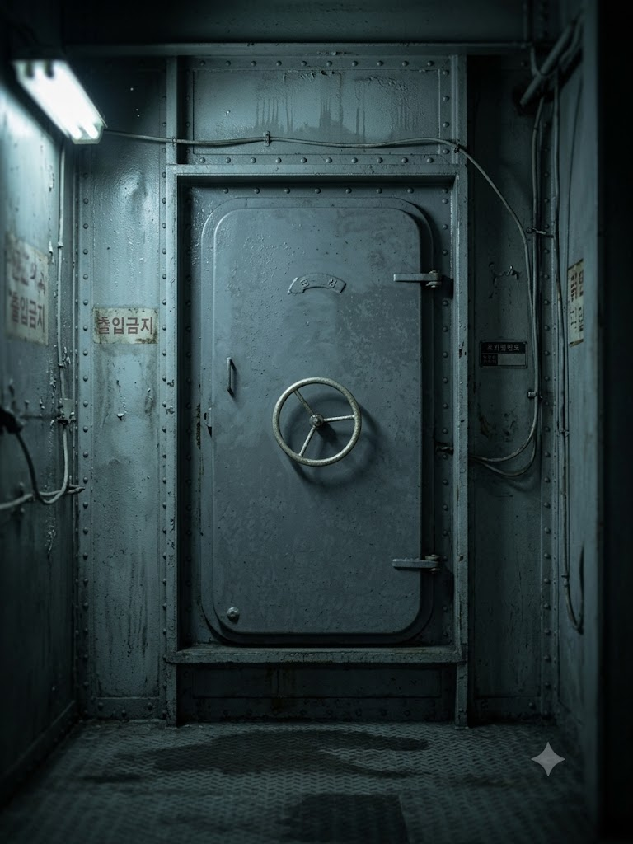
CAPSTONE PROJECT 2026 · GAME PRESENTATION
괴이탐사국
INSPECTOR

Slide 2

INDEX · TABLE OF CONTENTS
목차
01
세계관 브리핑
07
플레이 흐름
WORLD BRIEFING
FLOW
02
게임 소개 · 시연 영상
08
덱 시스템 & 전투
GAME OVERVIEW
SYSTEM DETAIL
03
세션 디자인
09
플레이 루프 / MVP
SESSION DESIGN
LOOP & MVP
04
핵심 시스템
10
차별점 & 타깃
CORE SYSTEM
DIFFERENTIATION
05
개발 개요
11
팀 소개
DEVELOPMENT
TEAM
06
개발 일정
SCHEDULE

Slide 3
SECTION 01 · WORLD BRIEFING
세계관 브리핑
// 균열 내 괴이를 관리하는 비밀 조직, 반복되는 탐사, 끝나지 않는 임무
SYNOPSIS
WORLD TONE
플레이어는 괴이탐사국 소속 조사원으로서 여러 괴이가 출몰하는 4번 균열을 탐사한다.
용병을 모집하고, 팀을 정비하며, 전투와 사건을 통해 괴이를 격리하고 최종적으로 균열 폐쇄를 목표로 한다.
임무를 완료해도 자유는 주어지지 않는다. 수첩에는 다음 탐사 브리핑만이 찍히고, 조사관은 다시 균열로 향한다.
“임무 완료. 영혼석 회수량: 정상.
다음 탐사 브리핑이 발송되었습니다. 출발 기한: 즉시”

Slide 4
SECTION 02 · GAME OVERVIEW
어떤 게임인가요?
// 덱빌딩 × 오토배틀러 × 로그라이크 하이브리드
◇
◎
◈
덱빌딩
오토배틀러
로그라이크
카드는 직접 공격하지 않고
전투 변수를 생성한다.
동료와 적이 배치 순서에 따라
자동으로 행동한다.
탐험 노드 선택과 반복 플레이
루프로 긴장감을 만든다.
[ IMAGE — 전투 화면 / 카드 UI / 손패 스크린샷 ]
발표 전 인게임 스크린샷으로 교체

Slide 5
SECTION 02-B · LIVE FOOTAGE
인게임 시연 영상
// IN-GAME CAPTURE · CLASSIFIED
▶
[ VIDEO — 인게임 시연 영상 삽입 ]
삽입 > 비디오 로 영상 파일 배치 · 발표 전 재생 확인 요망

Slide 6
SECTION 03 · SESSION DESIGN
짧은 세션, 긴 몰입
// 게임 전체는 깊지만, 1회 플레이는 짧게 즐길 수 있도록 설계
1 STAGE
FULL DEPTH
10~15 min
LONG run
스테이지 1회 플레이 타임.
짧게 켜서 한 판 즐기기 좋은 단위.
반복 플레이 · 빌드 탐구 · 자원 운영.
전체 몰입은 길게 이어진다.

Slide 7
SECTION 04 · CORE SYSTEM
핵심 시스템
▤
▶
◉
◐
DECK
BATTLE
STRESS
ECONOMY
덱 시스템
전투 시스템
스트레스
이중 재화
역할 기반 스택 카드가
공용 자원을 축적한다.
드로우 → 카드 플레이 →
동료 행동 → 적 행동의 흐름.
정신 압박 자원이 전투 외적
긴장감까지 확장한다.
탐험/마을 재화를 나눠
중장기 의사결정을 유도한다.

Slide 8
SECTION 05 · DEVELOPMENT
개발 개요
▣
◎
☰
◆
PLATFORM
PRIORITY
DATA
GOAL
플랫폼
구현 우선순위
데이터 구조
활용 목표
PC(Windows) 기반 개발을
우선 목표로 한다.
핵심 시스템 구현과 전투 루프
완성도를 우선 검증한다.
ScriptableObject + JSON
하이브리드 구조로 설계한다.
팀 포트폴리오 및 인디 게임
공모전 확장을 염두에 둔다.

Slide 9
SECTION 06 · SCHEDULE
개발 일정
// 2026.03 – 2026.06 · 기획 → MVP → 최종 발표
3월
4월
5월
6월
4주
5주
1주
2주
3주
4주
5주
1주
2주
3주
4주
5주
1주
2주
3주
기획
시스템 기획
콘텐츠 기획
발표자료 제작
디자인
배경
캐릭터
UI
개발
클라이언트 개발
밸런싱
밸런스 세팅 / 데이터 입력
QA 완료
최종 발표
빌드
1차
2차
3차
MVP 개발 완료

Slide 10
SECTION 07 · FLOW
플레이 흐름
01
02
03
04
→
→
→
수첩 수령
철문 통과
탐험 / 전투
재정비
FIELD NODE FLOW · 필드 노드 구조
전투
게임 결과 창
BOSS
노드 UI
엘리트 전투
더 큰 보상
화톳불(휴식처)
체력·스트레스 회복
용병소
동료 모집 · 합성
이벤트
교회
체력 회복 · 부활

Slide 11
SECTION 08 · SYSTEM DETAIL
덱 시스템 & 전투
덱 시스템
전투 흐름
딜러/탱커/서포터 카드가 직업별 공용 스택에 수치를 누적한다.
드로우 → 카드 플레이 → 동료 행동 → 적 행동의 명확한 구조.
상태이상
적 AI
중독, 도발, 스트레스 등 색상 상태 칩 UI로 표현.
예측 가능하지만 변수 있는 패턴과 보스 상태 머신.
LEFT UI FLOW · 메뉴 및 상태
좌측 UI
재화
유저의 재화 수량 확인
파티
파티 내 동료 정보 확인
덱
성향에 따른 덱 구성 확인
파티 편집
공격 순서 교체 · 구성원 변경
로그
전투 이벤트 나열

Slide 12
SECTION 09 · LOOP & MVP
플레이 루프 / MVP
탐험 노드 선택 → 전투/이벤트 발생 → 자원 확보 → 팀 재정비의 순환.
01
플레이 루프
LOOP
지정 노드/전투 구간을 안정적으로 돌파하고 테스트 시나리오를 완료한다.
02
MVP 목표
MVP GOAL
동료 5종, 적 3종, 노드 4종(전투/이벤트/보스/화톳불).
03
MVP 범위
MVP SCOPE
멀티 엔딩과 다회차 메타 진행으로 정식 엔딩 루트를 확장한다.
04
향후 확장
EXPANSION

Slide 13
SECTION 10 · DIFFERENTIATION
차별점 & 타깃
간접 전투
배치 전략
카드가 직접 공격하지 않고 공용 스택을 생성/소모한다.
동료 자동행동이 배치 순서에 의해 고정된다.
심리 압박
타깃
스트레스 시스템이 전투 외적 긴장감을 강화한다.
전략 게이머, 오컬트 팬, 성인 취향 플레이어를 겨냥한다.
카드 → 변수 생성 → 동료 자동행동. 서사가 전투를 이끄는 탐사 기반 덱빌더 — 차가운 지성으로 괴이를 통제하고 분류하는 지적 카타르시스.

Slide 14
SECTION 11 · TEAM
팀 소개
// TEAM 578 · 역할 분담
고
서
권
고성모
서상호
권성현
CLIENT DEVELOPMENT
GAME DESIGN
ART & ANIMATION
클라이언트 개발
기획 / 디렉팅
아트 / 애니메이션
전투 시스템 · UI 구현
노드맵 · 보스 AI
기획 문서 · 기획-코드 정합
오디오 에셋 · 버그 픽스
동료·적 캐릭터
애니메이션 전담

Slide 15
SECTION 12 · CLOSING · MISSION DEBRIEF
Open the door.
Manage the anomaly.
TEAM 578 · CAPSTONE 2026
APPROVED
INSPECTORATE

